Slide 2
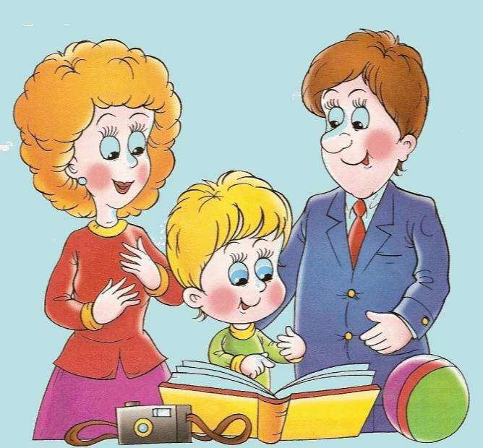
Как выполнять домашние задания по коррекции звукопроизношения?

Slide 3
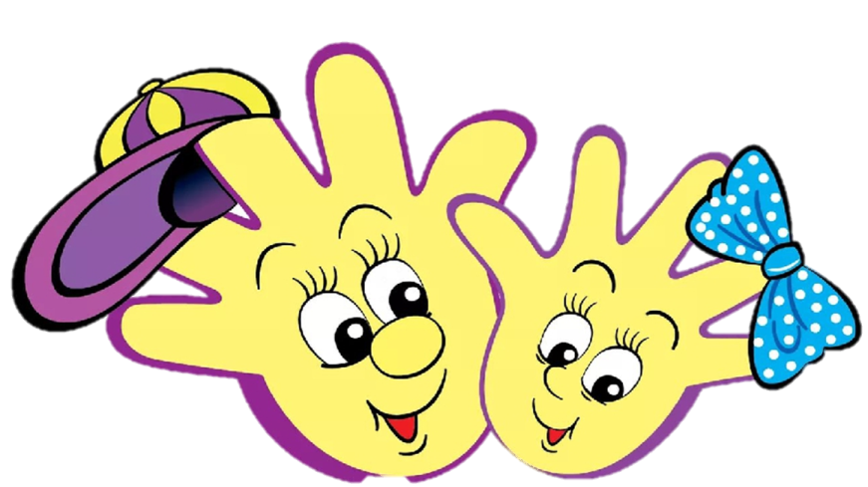
Пальчиковая гимнастика

Slide 4
Мышка
Мышка в норку пробралась,
(Делаем двумя ручками крадущиеся движения)
На замочек заперлась.
(Слегка покачиваем скрещенными в замок пальчиками)
В дырочку она глядит,
(Делаем пальчиками колечко)
На заборе кот сидит!
(Прикладываем ручки к голове как ушки и шевелим пальчиками)
Дом
На опушке дом стоит.
(Сложить ладони домиком над головой)
На дверях замок висит.
(Сомкнуть ладони в «замок»)
За дверями стоит стол,
(Накрыть ладонью правой руки кулачок левой)
Вокруг дома частокол.
(Руки перед собой, пальцы растопырены)
Тук – тук – тук! Дверь открой!
(Постучать кулачком одной ладони о другую)
Заходите, я не злой!
(Руки в стороны, ладони вверх тыльной стороной)

Slide 5
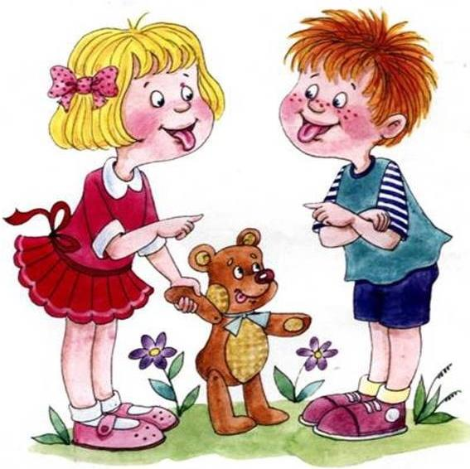
Артикуляционные упражнения
для язычка

Slide 6
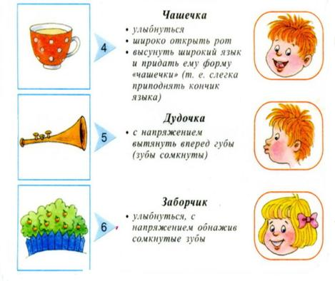
Артикуляционная гимнастика направлена на выработку полноценных движений и определённых положений органов артикуляционного аппарата, необходимых для правильного произношения звуков

Slide 7
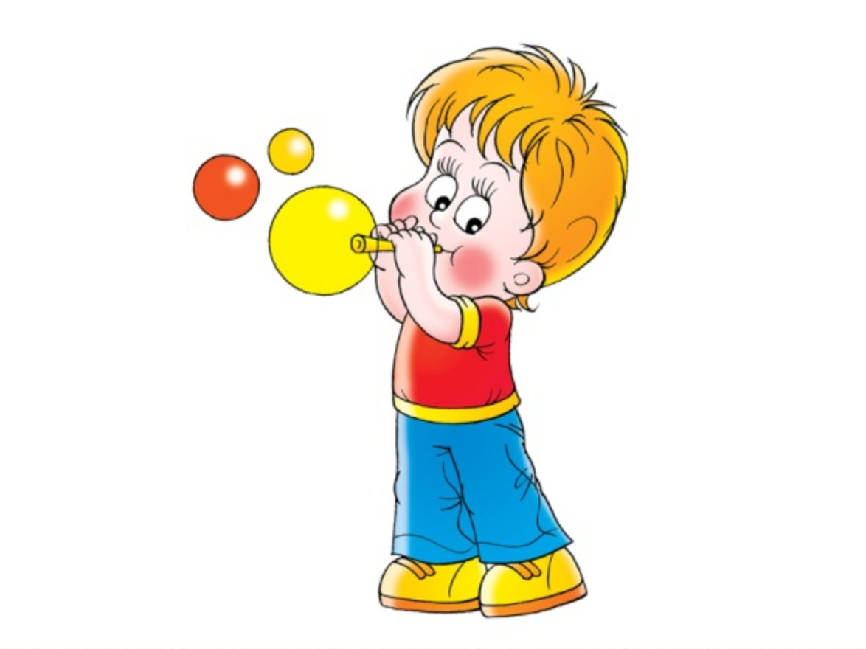
Дыхательные упражнения

Slide 8
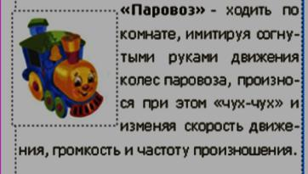
Правильное речевое дыхание – основа для нормального звукопроизношения, речи в целом. Некоторые звуки требуют энергичного сильного выдоха, сильной воздушной струи.

Slide 9
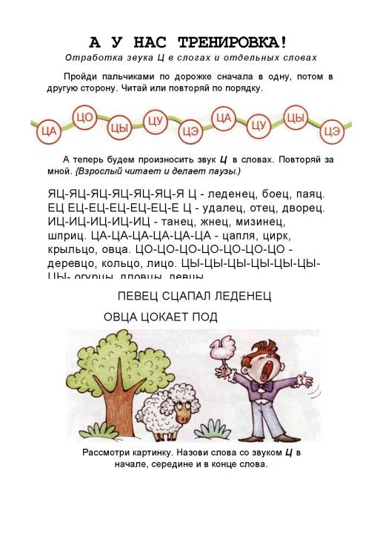
УРА! ЗВУК РОДИЛСЯ!
Отрабатываем его , используя предложенный
логопедом речевой материал
Звук произносим протяжно,
выделяя его для фиксирования правильного произношения
Стимулируйте ребёнка к использованию звука в самостоятельной речи, тактично исправляйте и почаще хвалите

Slide 10
Совместная и регулярная работа поможет нашим детям быстрее пройти
путь к Стране правильной речи.
УДАЧИ ВАМ!
Подготовила Слинко Л.Э.
воспитатель детского сада «Чебурашка»
П.Шиверский

